Slide 1
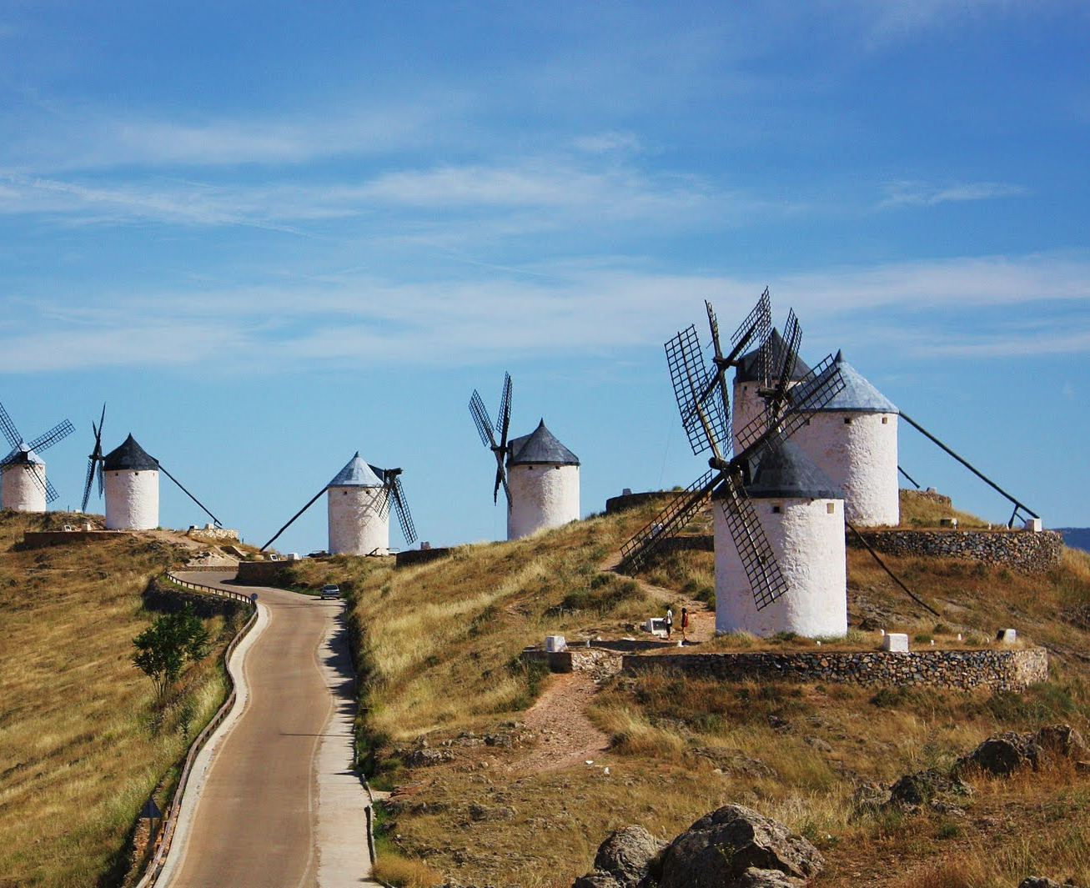
Castilla-la MANCHA

Slide 2
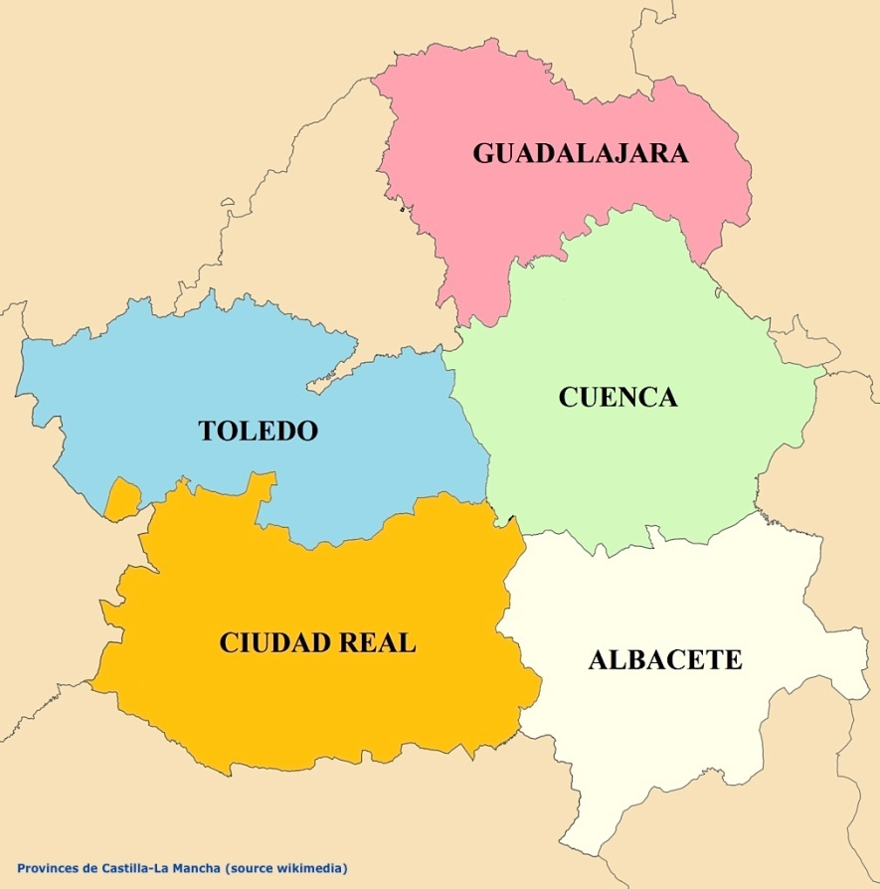
SITUAcION geográfica

Slide 3
Castilla-la MANCHA en Figuras
Capital : Toledo
Ciudad más poblada Albacete
Población (2014) : 2 078 611 de habitantes
Población (2014) : Puesto 9 de España
Superficie : Puesto 3 de España
Estatuto de Autonomía : 10 de agosto de 1982

Slide 4
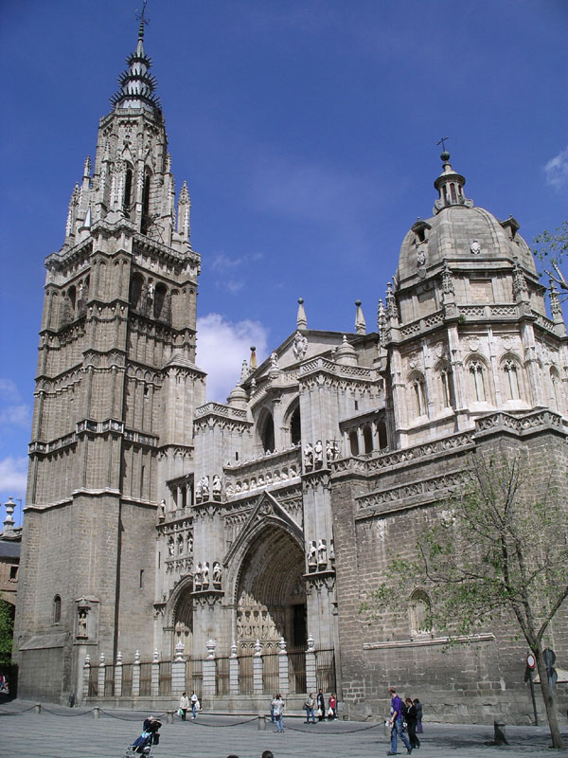
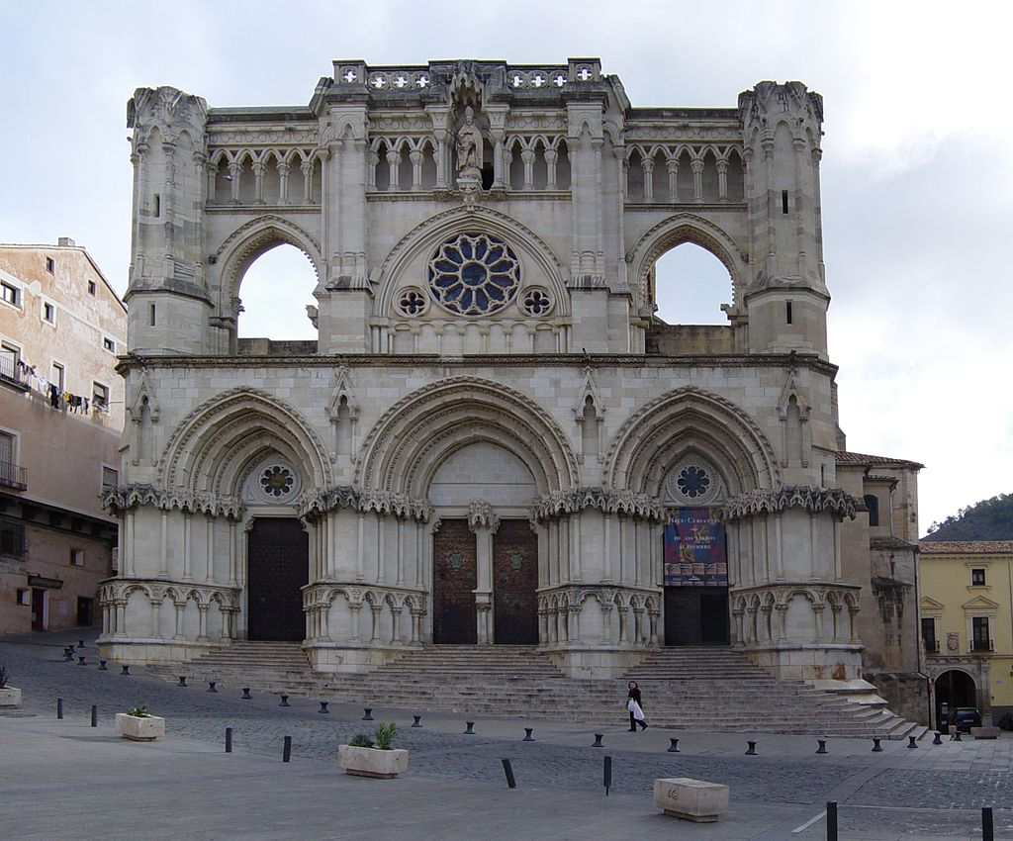
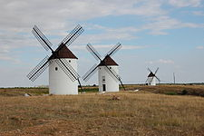
Monumentos principales
Catedral de Cuenca
Catedral de Toledo
En Albacate Plaza Mayor de Alcaraz
Catedral de Cuenca
Molinos de viento de Mota del Cuervo en Cuenca

Slide 5
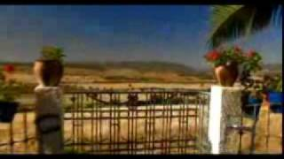
Video
https://www.google.fr/url?sa=t&rct=j&q=&esrc=s&source=video&cd=1&cad=rja&uact=8&ved=0ahUKEwj_5_Ta9snSAhWBK8AKHYBUAeMQuAIIJDAA&url=https%3A%2F%2Fwww.youtube.com%2Fwatch%3Fv%3Daenw059-bnI&usg=AFQjCNGV9UDu9RgKjjkOWEyX989v3glVjg&sig2=UePFR4mKhr7LDCg-fyr97A

